Slide 1
Venas y Arterias del Miembro Superior:
Las principales venas y arterias del miembro superior son:
- Arterias Axilar
-Arteria Braquial
-Radial y Cubital
- Venas Superficiales( Cefálica y Basílica) y venas profundas que acompañan a las arterias.

Slide 2
Arterias:
- Arteria Axilar: Continua desde la arteria subclavia y es la principal arteria del brazo.
- Arteria Braquial: Continua de la arteria axilar y se divide en las arterias radial y cubital en la fosa cubital.
-Arteria Radial y Cubital: Irriga el antebrazo y la mano.

Slide 3
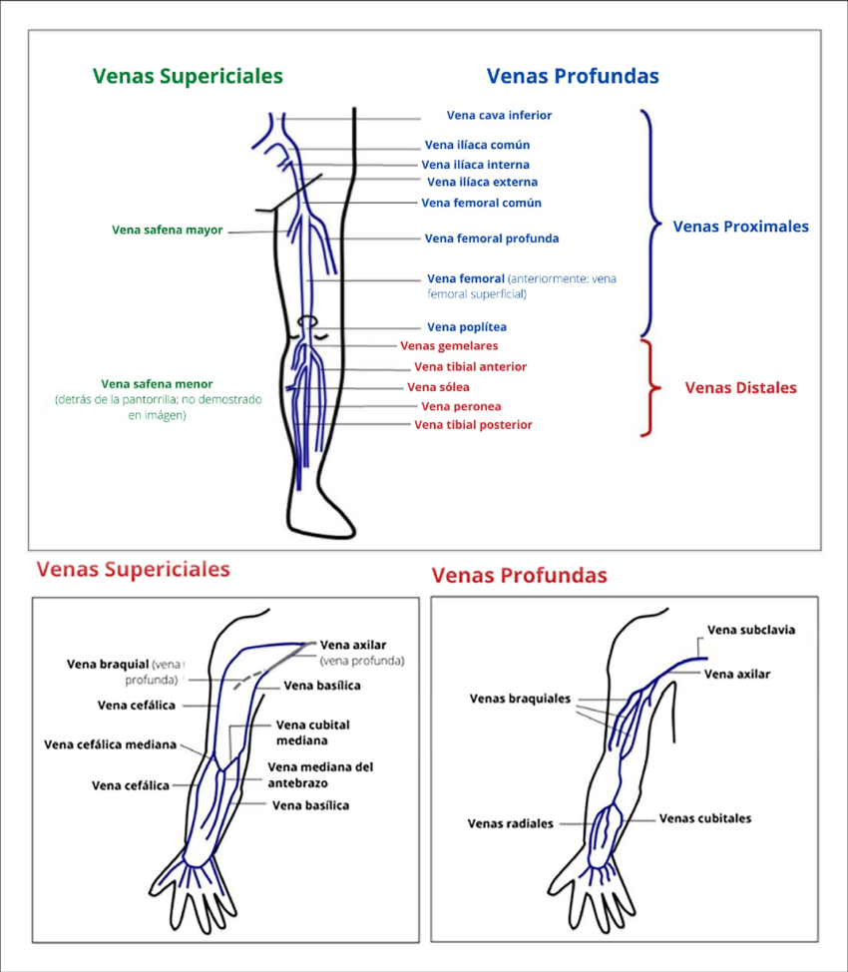

Slide 4
Venas Superficiales:
- Vena Cefálica: Drena en la vena axilar.
- Vena Basílica: Se une con la vena braquial para formar la vena axilar.

Slide 5
Venas Profundas:
- Vena Axilar: Drena en la vena subclavia.
- Vena Braquial: Formada por la unión de las venas radial y cubital.
-Venas Radial y Cubital: Acompañan a las arterias correspondientes en el brazo.

Slide 6
Las arterias llevan sangre oxigenada al miembro superior, comenzando con la arteria axilar y ramificándose en las arterias braquial, radial, cubital. Las venas superficiales y profundas devuelven la sangre desoxigenada al corazón, drenando en la vena axilar y luego en la subclavia.

Slide 7
Venas y Arterias del Miembro Inferior:
Las principales arterias del miembro inferior son:
-Arteria Femoral: Es la principal arteria que irriga la extremidad, y sus ramas, la arteria poplítea, la tibial anterior, la tibial posterior y la peronea.
Las principales venas son: -Vena Femoral, que drena el muslo. Y la vena poplítea, venas tibiales y las venas safenas.

Slide 8
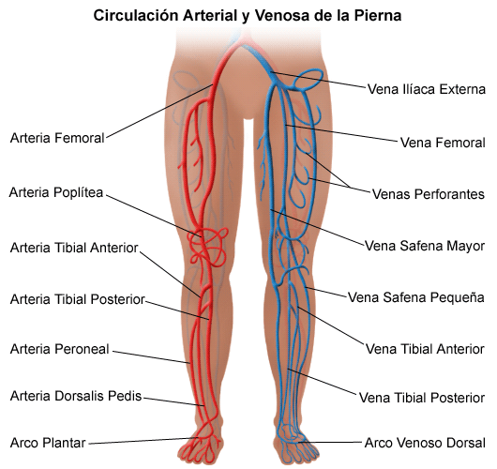

Slide 9
Arteria Femoral: La principal arteria que irriga la extremidad inferior, descendiendo por el muslo.
Arteria Poplítea: Continuación de la arteria femoral, que se encuentra en la parte posterior de la rodilla.
Arteria Tibial Anterior: Rama de la arteria poplítea, que desciende por la parte anterior de la pierna.

Slide 10
Arteria Tibial Posterior: Otra rama de la arteria poplítea , que desciende por la parte posterior de la pierna.
Arteria Peronea: Rama de la arteria tibial posterior, desciende lateralmente por la pierna.

Slide 11
Vena Femoral: Drena la sangre del muslo y se continua con la vena poplítea.
Vena Poplítea: Drena la sangre de la rodilla y se continua con la vena femoral.
Vena Tibial: Las venas tibial anterior y posterior, que drenan la parte inferior de la pierna y se unen en la vena poplítea.

Slide 12
Vena Safenas:
-Vena Safena Magda: La vena mas larga del cuerpo, que corre por la cara medial de la pierna hasta el muslo.
- Vena Safena Menor: Drena la parte posterior de la rodilla y se une a la vena poplítea.

Slide 13
